Slide 1


Deploy de
Modelos de IA
con Replicate
Por:
Carlos Bustillo
Senior Machine Learning
& Software Engineer

Slide 2
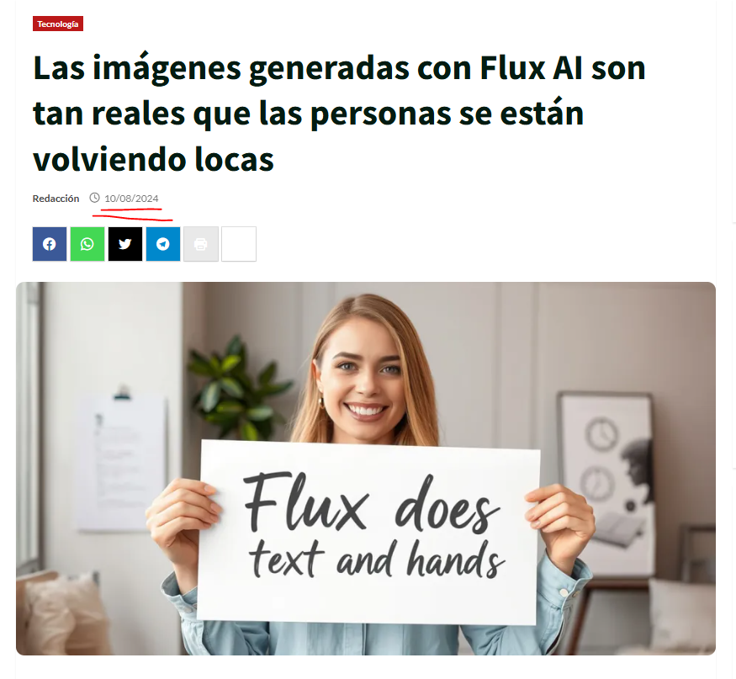
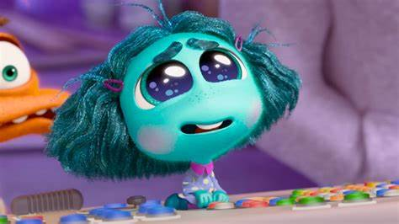
0) Problemática
¿Dónde pruebo el modelo?

Slide 3
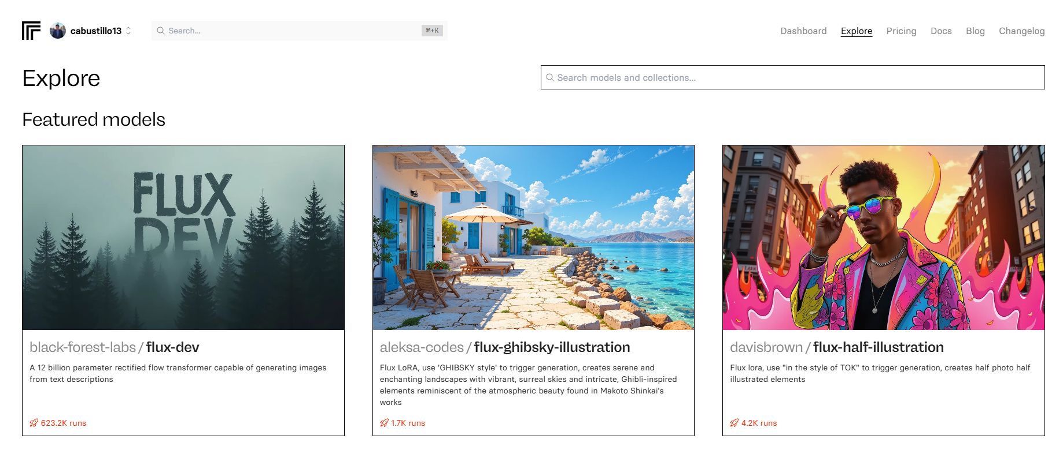
1) Replicate.com

Slide 4
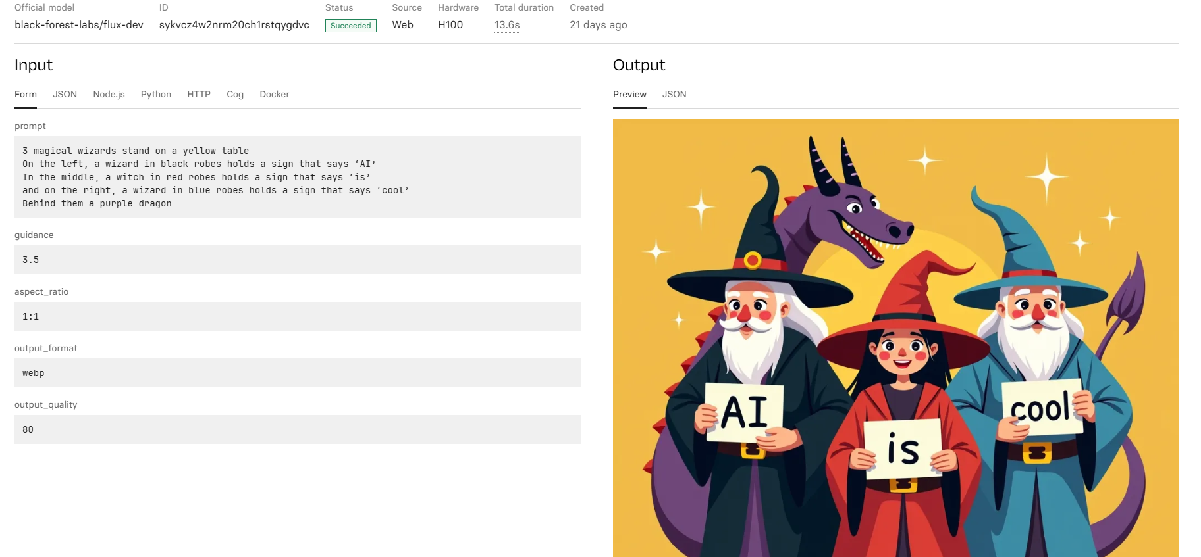
1) Replicate.com

Slide 5
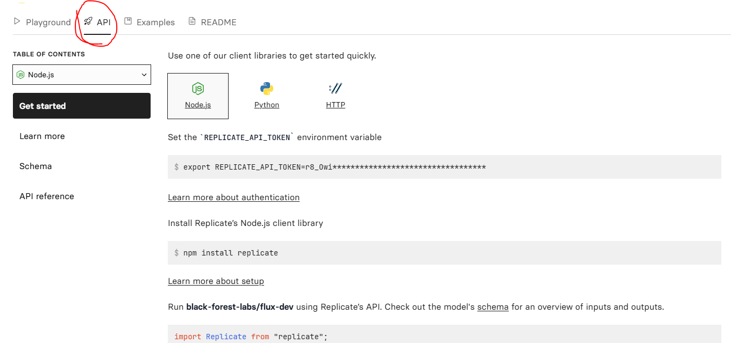
1) Replicate.com

Slide 6
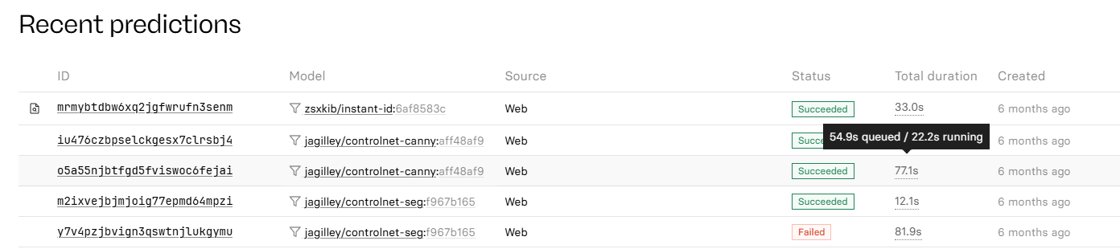
2) Dashboard

Slide 7
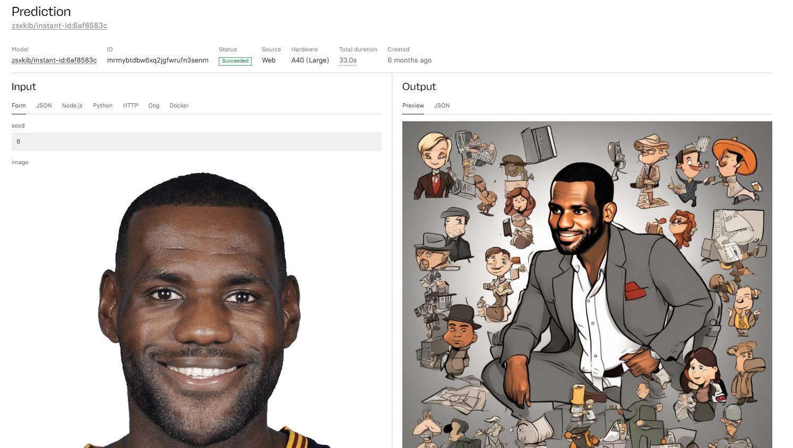
2) Dashboard

Slide 8



2) Dashboard
¿Cómo va eso?
¿Sale caro? ¿Cuánto $$$?
En eso estoy dije...
CLIENTE
YO + CHATGPT

Slide 9
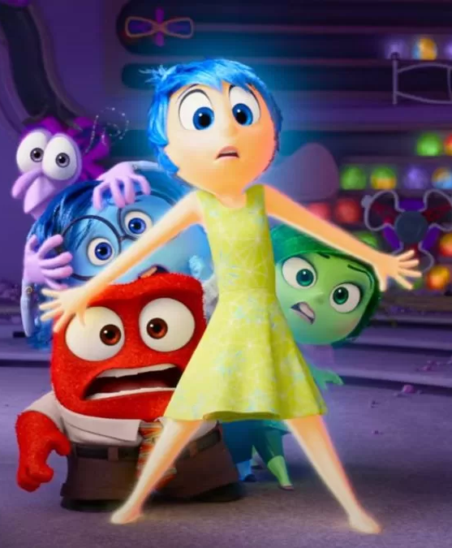
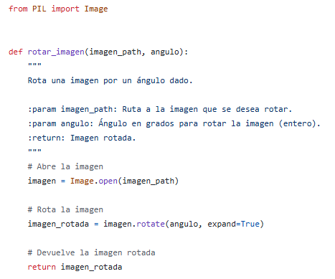
3) Despliegue
main.py

Slide 10
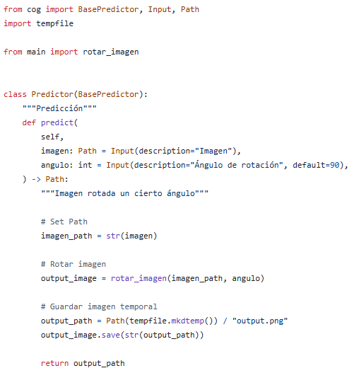
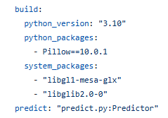
3) Despliegue
cog.yaml
predict.py

Slide 11
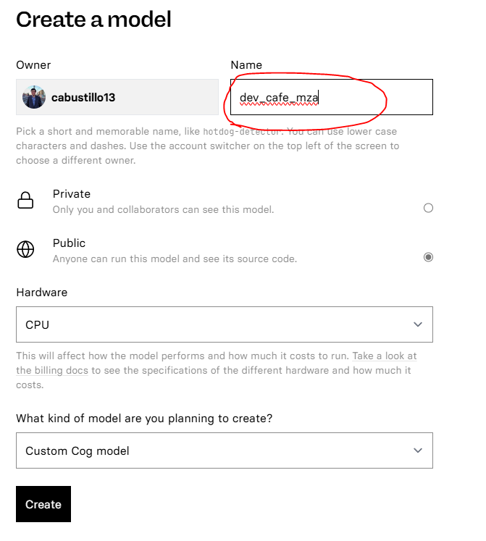
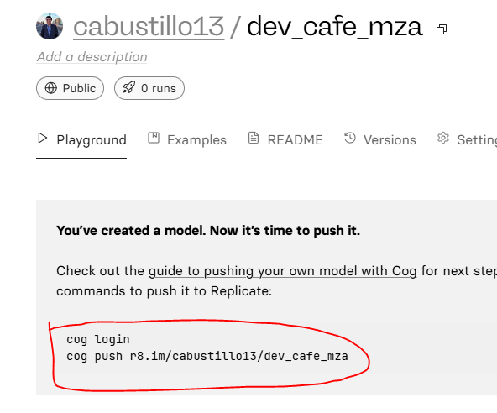
3) Despliegue

Slide 12
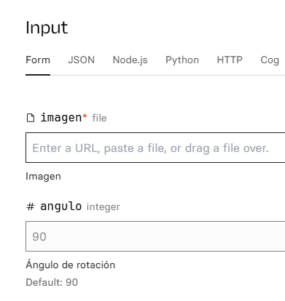
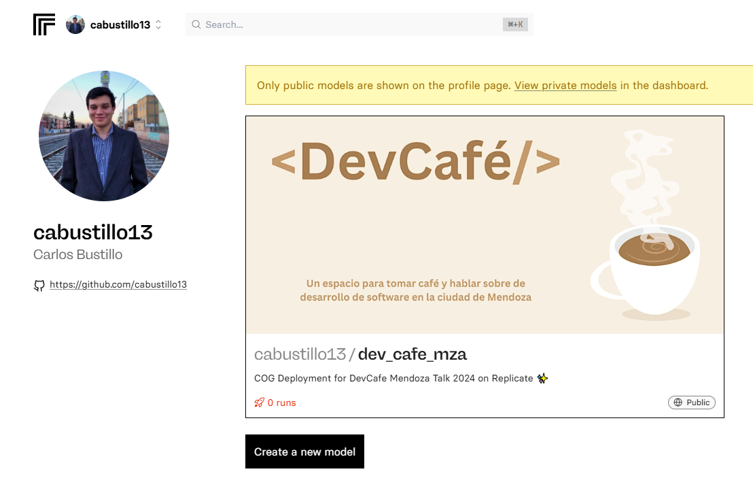
3) Despliegue
https://replicate.com/cabustillo13/dev_cafe_mza

Slide 13




Por:
Carlos Bustillo
Senior Machine Learning
& Software Engineer
cabustillo13@hotmail.com
Carlos Bustillo
cabustillo13

